Slide 1

TÍNH TOÁN SONG SONG VÀ PHÂN TÁN
ĐỀ TÀI: TÌM HIỂU THUẬT TOÁN SẮP XẾP SONG SONG
( THUẬT TOÁN PHÂN CỤM K_MEANS)
Giáo viên hướng dẫn : Ths. Nguyễn Lan Anh
Thành viên: Vũ Văn Hùng
Nguyễn Khắc Hiếu
Nguyễn Tùng Lâm

Slide 2
CHƯƠNG 1: TỔNG QUAN VỀ TÍNH TOÁN SONG SONG
1 : Tính toán song song
Hiện nay, để giải quyết các bài toán lớn người ta thường nghĩ đến việc sử dụng các siêu máy tính hoặc việc kết hợp nhiều máy tính với nhau để tính toán. Tuy nhiên, với phương pháp lập trình cổ điển thì không thể nào phát triển được chương trình có thể tận dụng được sức mạnh của các hệ thống đó
Lập trình song song là một công việc rất phức tạp so với lập trình tuần tự thông thường, người phát triển phải thực hiện một quá trình song song có khả năng tận dụng tối đa sức mạnh của hệ thống.
Tính toán song song là quá trình tính toán gồm những tiến trình được kích hoạt đồng thời và cùng tham gia tính toán giải quyết một công việc, và nói chung phải thực hiện trên các hệ thống đa bộ xử lý.

Slide 3


2: Nguyên lý thiết kế tính toán song song
  2:1 Nguyên lý lập lịch
  2:2 Nguyên lý hình ống
  2:3 Nguyên lý chia để trị
  2:4 Nguyên lý đồ thị phụ thuộc dữ liệu
  2:5 Nguyên lý điều khiển tương tranh

Slide 4
  3 : Mục đích của tính toán song song
  Nâng cao hiệu năng tính toán
  Tính toán các vấn đề khoa học rất phức tạp trong thế giới thực
  Khí quyển, trái đất, môi trường
  Vật lý ứng dụng, hạt nhân, hạt, áp suất cao, sự nóng chảy, lượng tử ánh sang
  Sinh học, công nghệ sinh học, di truyền học
  Hóa học, khoa học phân tử
  Địa chất, địa chấn học
  Công nghệ vũ trụ
  Kỹ thuật điện, thiết kế mạch, vi điện tử
  Khoa học máy tính, toán học

Slide 5



4 : Ưu điểm của tính toán song song
Khi chi phí nhiều tài nguyên cho một công việc nào đó sẽ rút ngắn được thời gian hoàn thành công việc đó, và tiết kiệm các chi phí tiềm năng. Phần cứng song song có thể được xây dựng với giá thành thấp và dễ mua
Tiết kiệm thời gian hoặc tài chính
Nhiều vấn đề quá lớn quá phức tạp đến nỗi nó không thực tế hoặc không có khả năng giải quyết chúng trên máy tính đơn, đặc biệt là bộ nhớ máy tính lại bị hạn chế
Giải quyết được các vấn đề lớn hơn phức tạp hơn
  Tài nguyên của một máy tính đơn nguyên chỉ có khả năng thực hiện một lệnh tại một thời điểm
  Tài nguyên của máy tính đa bộ xử lý có thể thực hiện nhiều lệnh đồng thời
Cung cấp tính đồng thời

Slide 6
CHƯƠNG 2: THUẬT TOÁN K-Means
1 : Tính toán song song
  1.1 : Phương pháp k-means là gì
Ngắn gọn phương pháp k-means là 1 trong số những thuật toán phân cụm (clustering). Đầu vào tập dữ liệu cần phân cụm và số cụm (cluster), đầu ra chúng ta sẽ được kết quả dữ liệu đã được phân về các cluster.
Mục đích là phân dữ liệu thành các cụm (cluster) khác nhau sao cho dữ liệu trong cùng một cụm có tính chất giống nhau.

Slide 7
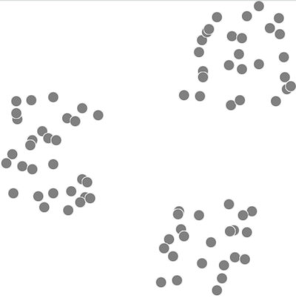
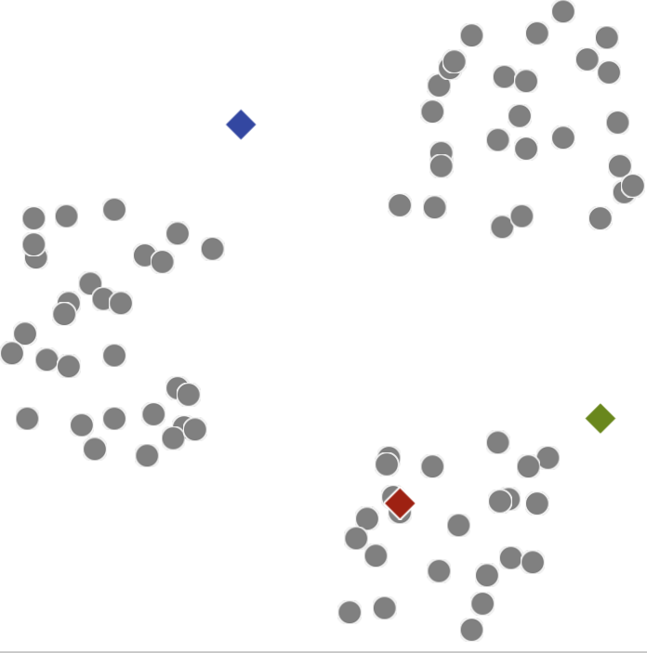
Đầu tiên là chuẩn bị dữ liệu cần phân cụm. Tiếp theo quyết định số lượng cụm (cluster) cần phân chia. Ở ví dụ này mình thử chọn số cluster là 3. Ở đây data được thể hiện dưới dạng các điểm cho dễ quan sát. Cự ly của các dữ liệu được hiểu là độ dài đoạn thẳng nối giữa 2 điểm với nhau.
Bước 2：
Chọn ngẫu nhiên 3 điểm làm điểm trung tâm của cluster.
  1:2 Phân tích chi tiết

Slide 8
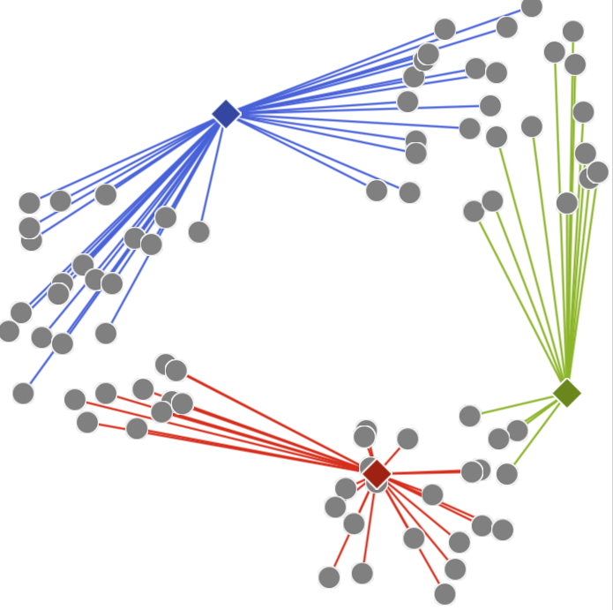
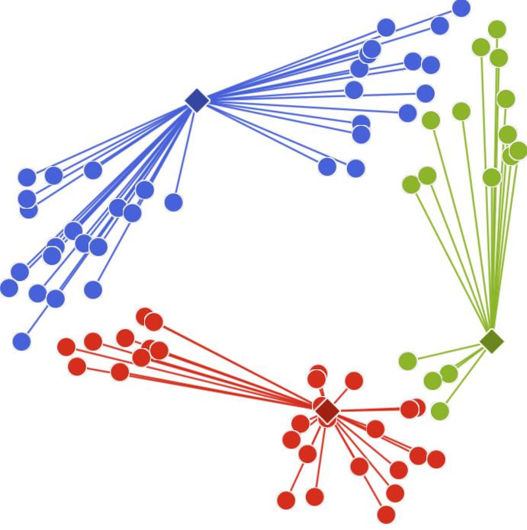
Bước 3:
  Với các điểm dữ liệu không được chọn là điểm trung tâm thì tính toán khoảng cách từ chính điểm đó đến các cluster và quyết định cluster nào gần với mình nhất.
Bước 4:
Từ bước tính toán trên, tiến hành phân loại các điểm về các cluster đã quyết định(cluster gần nó nhất). Vậy là đã phân ra được 3 cụm.

Slide 9
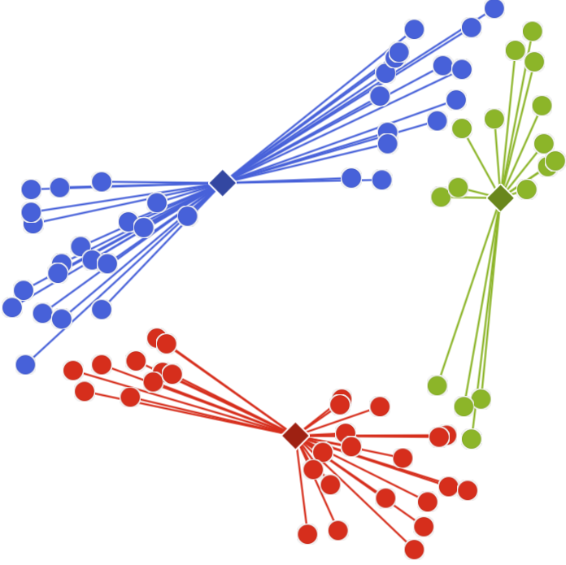
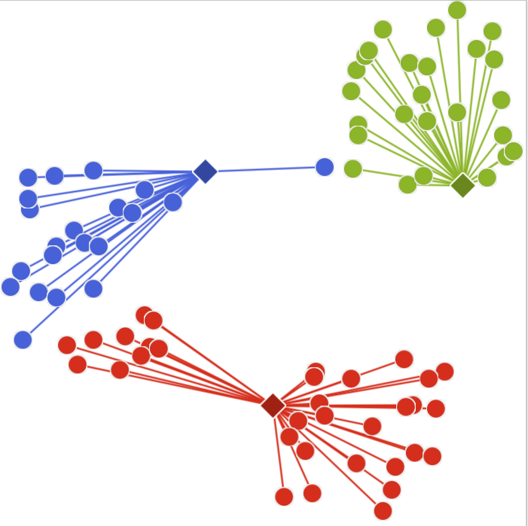
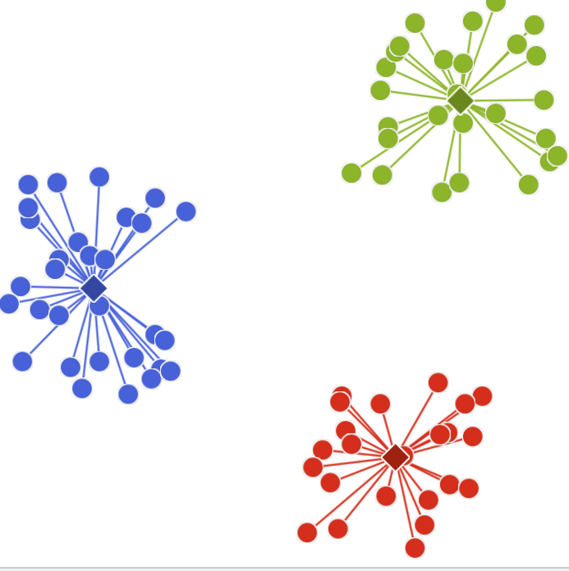
Bước 5:
Bước trên chúng ta đã thu được 3 cụm, bây giờ tiến hành tính trọng tâm của các điểm dữ liệu của từng cụm. Sau đó di chuyển điểm trung tâm của cụm sang vị trí vừa tính được.
Bước 6:
Một lần nữa tiến hành bước 3, tính toán lại khoảng các các điểm đến các điểm trung tâm. Sau đó phân loại lại các điểm dữ liệu về các cụm.
Bước 7:
Sau đó lặp lại quá trình di chuyển cluster trung tâm và phân loại lại các điểm về các cụm gần nhất.
Quá trình này sẽ dừng khi sau khi dữ liệu sau khi phân cụm lại không thay đổi gì so với lần trước.

Slide 10

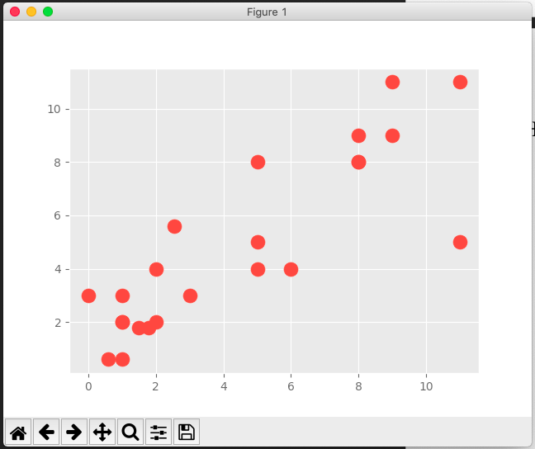
CHƯƠNG 3: TÍNH TOÁN TUẦN TỰ THUẬT TOÁN K-Means
Hiển thị tp data set lên đồ thị trước khi sử dụng K-Means để phân cụm

Slide 11
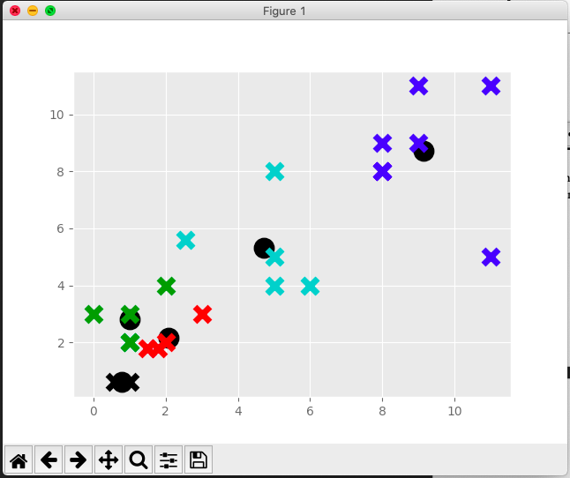
Phân cụm dữ liệu sau khi sử dụng K-Means với số lượng cụm (Cluster) k=5 (phân tập dữ liệu thành 5 cụm)

Slide 12


CHƯƠNG 4: TÍNH TOÁN SONG SONG THUẬT TOÁN K-Means
Ứng dụng thuật toán K-Means để phân đoạn ảnh (nén ảnh)
Ảnh ban đầu khi chưa nén:
Sau khi nén :

Slide 13
Chạy tuần tự :
Chạy song song :

Slide 14
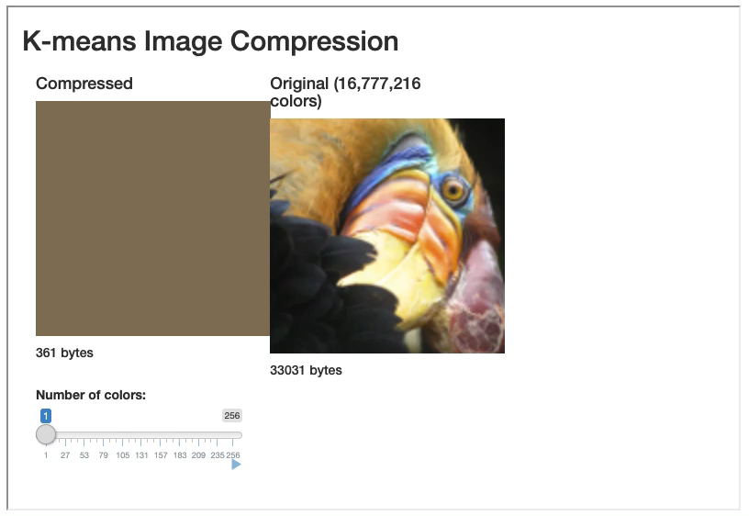
Video ứng dụng

Slide 15
Tài liệu tham khảo
Giáo trình Xử lý song song và phân tán
- https://github.com/ishanhan/parallel-implementation-of- kmeans?fbclid=IwAR0EazU-brzm3rkoDq5Iw_mg3EdeHsJ-Ose8QezHbwuoin37QydcAgLsx6g
- https://codetudau.com/de-dang-hieu-phuong-phap-k-means-qua-hinh-ve/index.html?fbclid=IwAR0tW_2PjLpZabjnBc26QJylfxVQDbWWEezHuv_FY31SzjWAHX61CjX5zKg

